Slide 1
Аналіз роботи ТППСП природничого напрямку за 2023-2024 н.р.

Slide 2
НАУКОВО- МЕТОДИЧНА ПРОБЛЕМА
Формування професійної компетентності вчителів природничого напрямку Чудейської ТГ.

Slide 3
СКЛАД ТПСПП природничого напрямку
Всього – 18 вчителів
Спец. вищої категорії – 7 вчителів
Спец. І категорії – 6 вчителів
Спец. ІІ категорії – 2 вчителів
Спеціалісти – 3 вчителів
Звання «Методист» – 1 вчитель
Звання «Старший вчитель- 2 вчителя

Slide 4
НАУКОВО –МЕТОДИЧНІ ПРОБЛЕМИ НАД ЯКИМИ ПРАЦЮЮТЬ ВЧИТЕЛІ ПРИРОДНИЧОГО НАПРЯМКУ
№ П.п. | ПІБ вчителя | Навчальний заклад | Проблема | Скільки років працює | Форма презентації
1. | Микайло Олена Василівна lena.mikailo@ukr.net | Іжвський ліцей | Актизізація пізнавальної діяльності учнів на уроках біології шляхом використання інтерактивних методів навчання. | 4 | Збірник
2. | Петрашеску Марія Василівна Mariapetrașescu@gmail.com | Чудейський ліцей №1 | Використання інноваційних технологій в освітньому процесі з метою підвищення компетентностей учнів на уроках. | 2 | Збірник
3. | Іліуц Мануела Іванівна manuelailiut49@gmail.com | Чудейський ліцей.№1 | Шляхи активізації навчально - пізнавальної діяльності учнів на уроках хімії та основ здоров я. | 5 | Оформлення досвіду
4. | Харітеску Мірела Миколаївна | Іжівський ліцей | Релізація наскрізних змістових ліній на уроках хімії | 3 | Проект
5. | Биндю Вероніка Михайлівна A320.180218@gmail.com | Чудейська гімназія | Підвищення якості та результативності навчання учнів за рахунок якісного використання інтерактивних технологій. | 1 | Презентація
6 | Іліуц Інна Михайлівна innailiuts1990@gmail.com | Чудейська гімназія | Актизізація пізнавальної діяльності учнів в процесі вивчення хімії | 3 | Оформлення досвіду
7 | Лупашку Віталій Євгенійович | Іжівський ліцей | Формування в учнівської молоді життєво - необхідних знань,умінь і навичок щодо захисту Вітчизни в умовах надзвичайних ситуацій. | 2 | Практичне заняття
8 | Савчук Лілія Мірчивна Savchuc.lilia@gmail com | Чудейська гімназія | Стимулювання творчої активності учнів на уроках основ здоров'я шляхом використання іноваційних технологій. | 2 | Доповідь
9. | Сумарюк Анатолій Денисович | Чудейський ліцей №2 | Розвиток логічного мислення при розв язуванні хімічних задач. | 3 | Збірник
10. | Збіглі Анжела Георгіївна angelinazbigli @gmail.com 0967856994 | Череська гімназія | Використання сучасних ІКТ на уроках хімії та біології, як засіб формування предметної компетентності учнів. | 2 | Презентація
11 | Павел Марчела Миколаїивна marcelafedoryan@ukr.net 0677750320 | Буденецька гімназія ім. Г.Бостан | Розвиток творчих здібностей учнів на уроках біології та природознавства. | 3 | Презентація
12 | Данелюк Крістіна Георгіївна danelyukkristina10@gmail.com 0969702967 | Буденецька гімназія ім. Г.Бостан | Творче використання іноваційних технологій на уроках основ здоров'я." | 2 | Доповідь
13 | Чокан Маріанна Костянтинівна | Чудейський ліцей №2 | Використання інноваційних технологій на уроках природничого напрямку. | 2 | Практичне заняття

Slide 5
Тематика засідань ТПСПП природничого напрямку
№ | Тема засідання | Форма презентації
1 | Організація навчально-виховного процесу у 2023/2024 навчальному році | Інструктивно-методична нарада
2 | Розвиток логічного мислення при розв’язуванні практичних та розрахункових задач. | Воргшоп
3 | Використання проблемно-пошукових методів навчання з метою покращення якості знань. | Методичний діалог
4 | Розвиток педагогічної творчості. Аналіз роботи ТПСПП за 2023-2024 н.р.» | Круглий стіл

Slide 6
Засідання ТПСПП природничого напрямку №1
Методичні рекомендації
1. Затвердити план роботи ТПСПП вчителів природничо циклу на 2023-2024 навчальний рік. (Серпень)
2. Дотримуватися плану роботи та систематично проводити засідання ТПСПП.(Постійно)
3.Всім вчителям природничо циклу опрацювати інструктивно-методичні рекомендації МОН України щодо вивчення свого предмету та керуватися ними в своєї роботі. (Серпень-вересень)
4. Скласти календарні плани враховуючи методичні рекомендації для подальшого користування ними в навчально-виховному процесі.(Серпень)
5. Вчителям природничо циклу більше працювати над впровадженням інноваційних технологій навчання при викладанні шкільних дисциплін. Вчити дітей не тільки засобам інформації, а й самому процесу отримання.(На протязі року).
6. Забезпечити системно-діяльнісний підхіду роботі з обдарованими учнями; .(На протязі року)
7. Брати участь у фахових конкурсах і освітянських проєктах; .(На протязі року)
8. Пропагувати і поширювати досвід вчителів у ЗМІ, в онлайн-спільнотах; • долучатися до Всеукраїнських та регіональних педагогічних стартапів, хакатонів, стендапів, інтернет-марафонів, вебінарів, (не) конференцій EdCamp тощо. .(На протязі року)
ТЕМА:Організація навчально-виховного процесу у 2023/2024 навчальному році(Інструктивно-методична нарада)
Порядок денний:
1.Аналіз роботи ТПСПП за 2021/2022 нав.р. Корегування плану роботи ТПСПП.
2.Вивчення інструктивно-методичних рекомендації щодо організації освітнього процесу та викладання навчальних предметів у закладах загальної середньої освіти у 2023/2024 навчальному році( Лист МОН України № 1/12186-23 від 16.08.2022), методичних рекомендацій ІППОЧО.
3. Критерій оцінювання навчальних досягнень учнів НУШ з премету «Пізнаємо природу»(Наказ МОН України від 01.04.2022).
4.Обговорення індивідуальних науково-методичних проблем вчителів природничого напрямку. Оновлення банку даних вчителів природничого циклу.

Slide 7
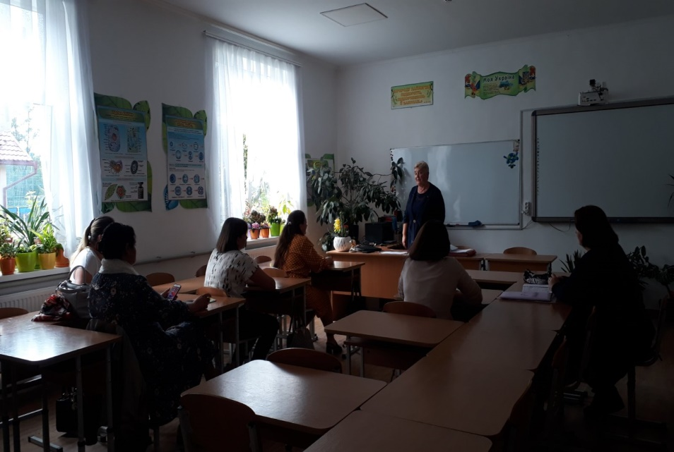
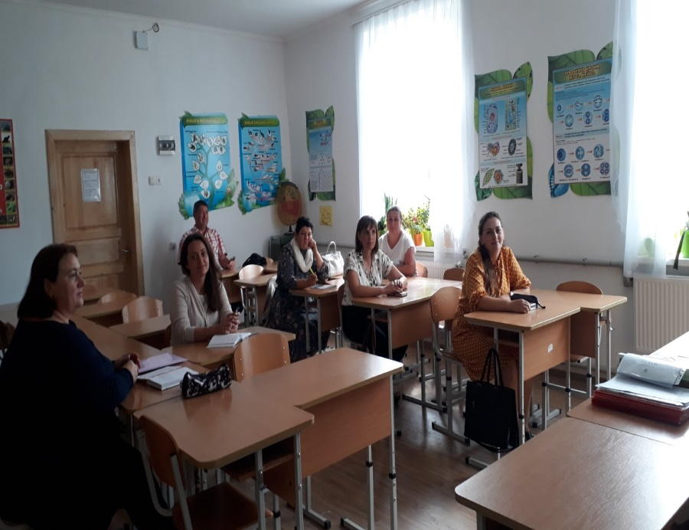
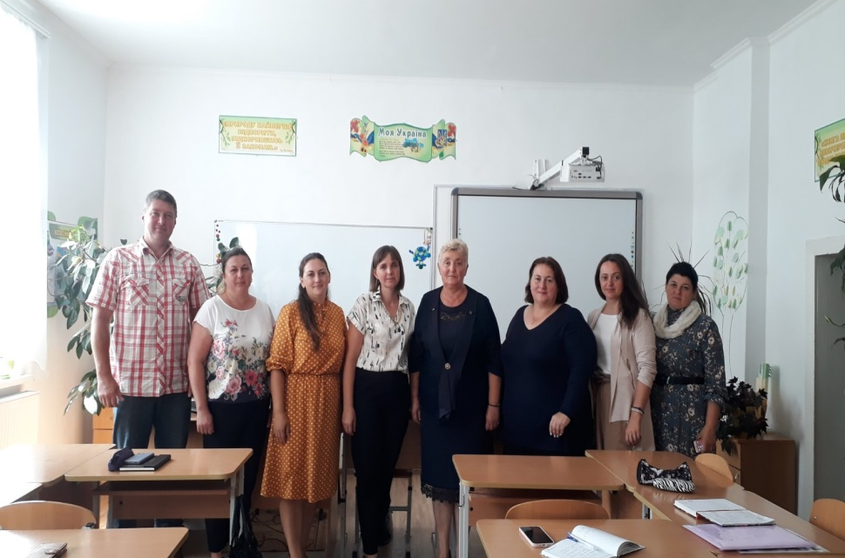

Slide 8
Засідання ТПСПП природничого напрямку №2
Тема: Розвиток логічного мислення при розв’ язуванні практичних та розрахункових задач.( Воркшоп)
Порядок денний:
1.Розвиток логічного мислення при розв’ язуванні хімічних розрахункових та
практичних задач – майстер-клас (Сумарюк А.Д.)
2.Про підсумки участі учнів Чудейської ТГ у ІІ етапі Всеукраїнських
предметних олімпіад з біології, екології та хімії – інформація(Микайло О.В.)
3.Інше.
МЕТОДИЧНІ РЕКОМЕНДАЦІЇ
1.Сприяти формуванню в учнів знань про сутність задач та їх розв’язування.(Постійно)
2.Відпрацювати вміння та навички розв’язування задач. (Постійно)
3.Ознайомити з основними методами розв’язування задач: наслідування, спроб та помилок, поступового ускладнення та евристичних наставлянь. (Постійно)
4. Навчити учнів складати та практично застосовувати план розв’язування задач, аналізувати та виконувати схематичний запис як допоміжний елемент розв’язування задачі. (Постійно)
5.Навчити створювати математичну та хімічну моделі задач. (Постійно)

Slide 9
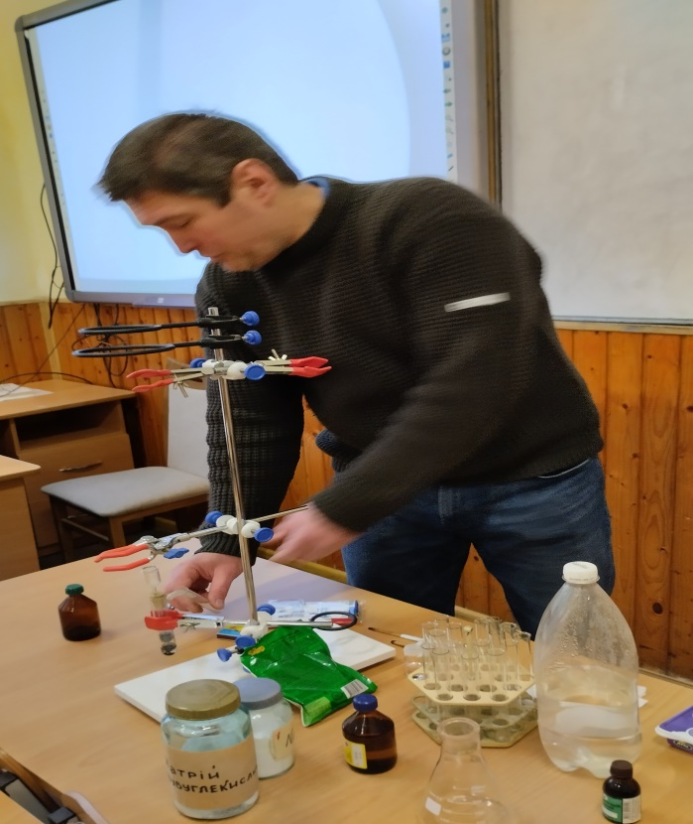
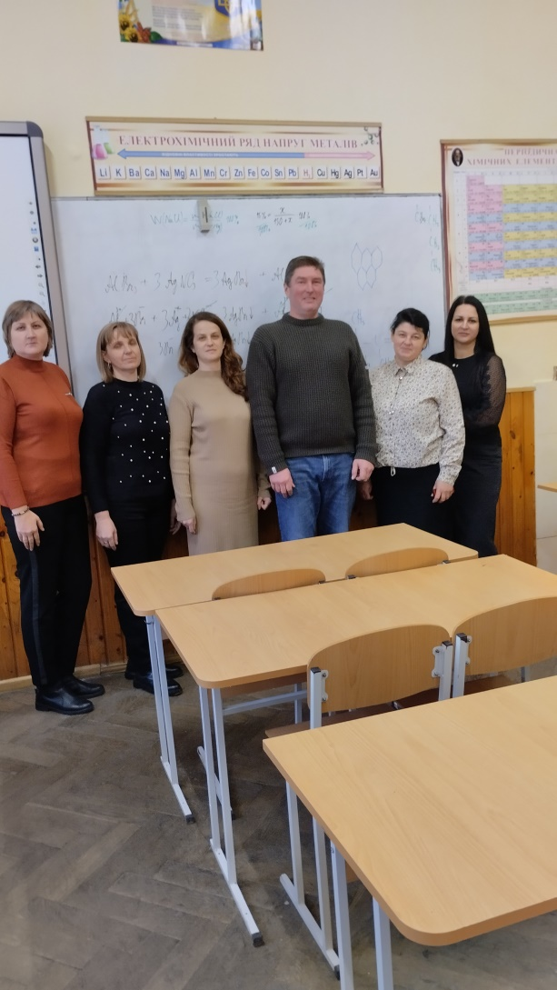
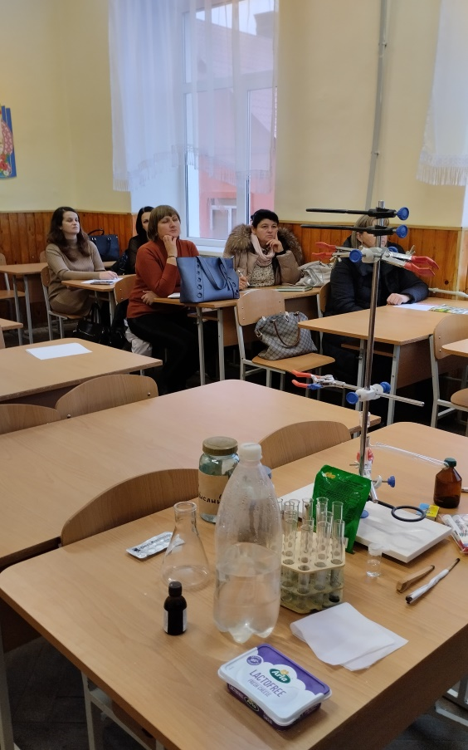
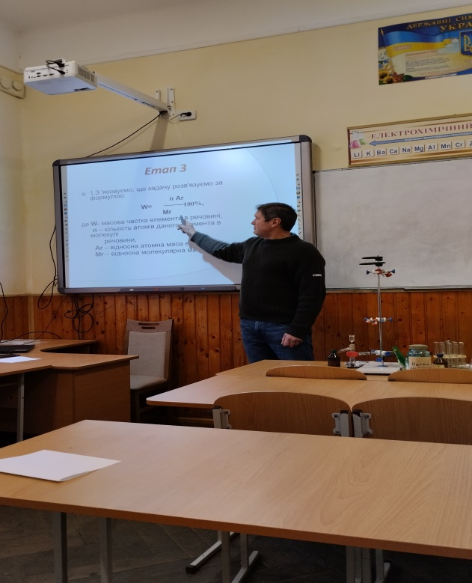

Slide 10
Засідання ТПСПП природничого напрямку №3
Методичні рекомендації
Тема: Наскрізні змістові лінії в освіті та їх реалізація на уроках природничого напрямку.
Екологічне виховання - процес педагогічно спрямований. Завдання вчителя- допомогти учням розібратись у розмаїтті об'єктів і явищ природного середовища, викликати інтерес до нього, навчитись бачити духовне благородство, милосердя і на основі цього виховувати прекрасне в собі, почуття любові до всього живого, бажання охороняти й примножувати все, чим багата рідна земля.
особливу увагу звертати на першорядну значимість оточуючого світу та роль людини в його збереження;
навчальний процес будувати на основі живого сприймання природного довкілля;
добираючи інформацію, враховувати психологічні стимули, які сприяють кращому засвоєнню дітьми природничих знань (розпочинати ознайомлення з чогось цікавого, вагомого, що привертає увагу дитини - поведінка, спосіб пересування, зовнішня ознака);
інформацію про живі істоти прагнути подавати, проводячи паралелі з людиною: влаштування гнізда, догляд за дитинчатами тощо;
урізноманітнювати роботу активними формами та методами ознайомлення з природою;
в практику роботи впроваджувати такі ефективні форми організації праці з дитиною, як: тематичні дні, екологічні проекти, екологічні стежини;
творчо використовувати передовий екологічний досвід з екологічного виховання;
(Методичний діалог )
Використання проблемно – пошукових методів навчання з метою покращення якості знань. Формування екологічної компетентності учнів на уроках природничого напрямку . Презентація кабінету безпеки життя Виступ екологічної агітбигади «Лотос» Планування тижня природничих наук (15.04-19.04)

Slide 11
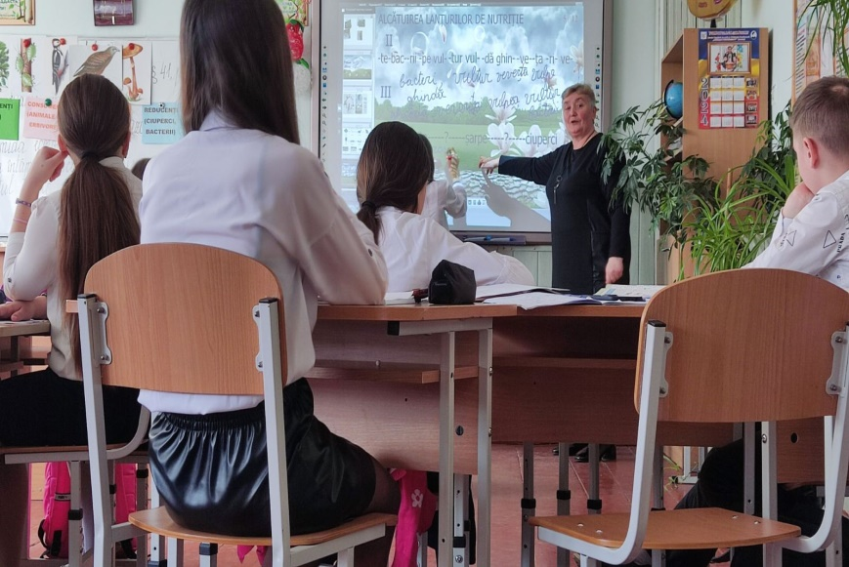
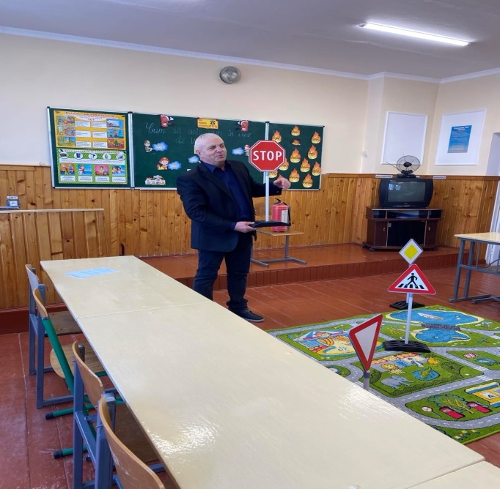
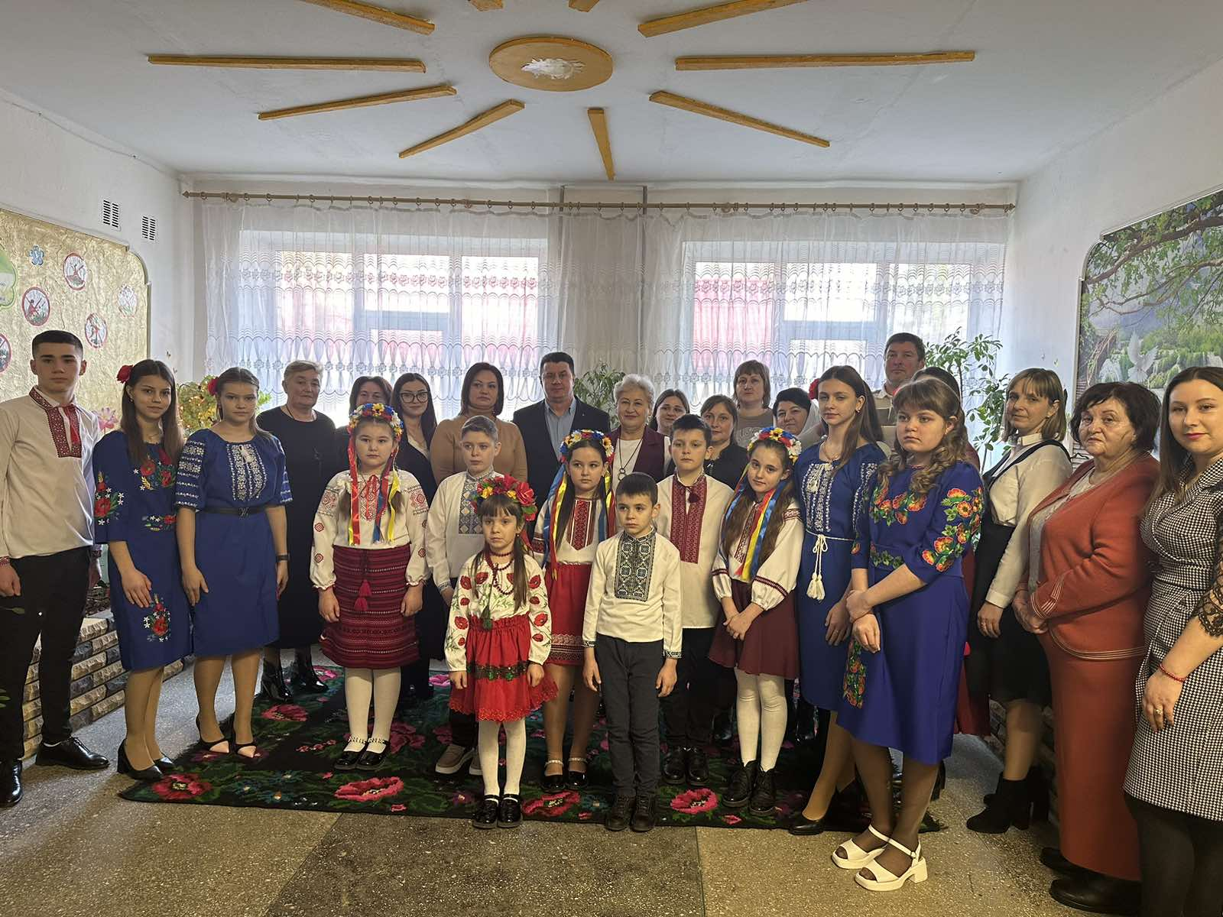
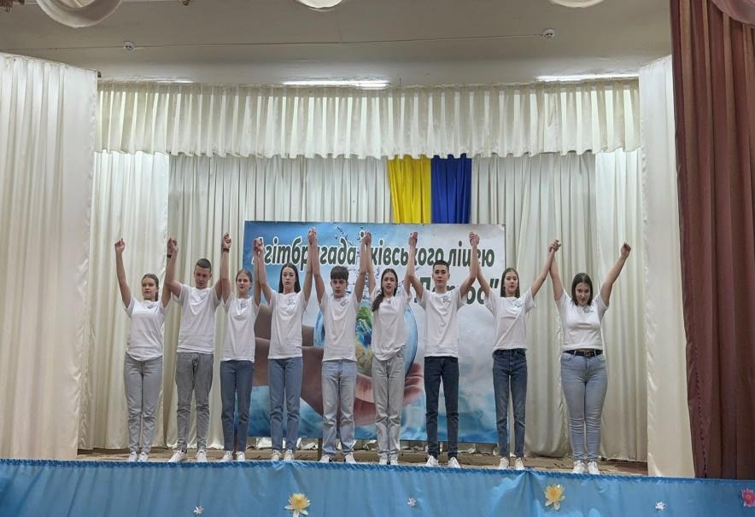

Slide 12
Засідання ТПСПП природничого напрямку №4
Тема: Розвиток педагогічної творчості. Аналіз роботи ТПСПП за 2023-2024 н.р.» (Круглий стіл) 1.Аналіз результатів контрольних зрізів знань учнів, їх участі в олімпіадах, всеукраїнських та міжнародних конкурсах 2.Аналіз роботи ТПСПП природничого напрямку за 2023-2024 навчальний рік 3.Вироблення рекомендацій до плану роботи ТПСПП на наступний навчальний рік

Slide 13
ІІ етап Всеукраїнських учнівських олімпіад з навчальних предметів
УКРАЇНА
ЧЕРНІВЕЦЬКА ОБЛАСНА ДЕРЖАВНА АДМІНІСТРАЦІЯ
ЧЕРНІВЕЦЬКА ОБЛАСНА ВІЙСЬКОВА АДМІНІСТРАЦІЯ
ДЕПАРТАМЕНТ ОСВІТИ І НАУКИ
вул. М. Грушевського, 1, м. Чернівці, 58002, тел. (03
72) 55-29-66, факс 57-32-84, Е-таі1: с1опсу@икг.пс1 Код ЄДРПОУ 39301337
16.10.2023 01-34 / 2248
Керівникам органів управління освітою
територіальних громад
Директору навчально-методичного центу
професійно-технічної освіти у Чернівецькій обл.
Керівникам закладів загальної середньої освіти
обласного підпорядкування
Про проведення І етапу Всеукраїнських учнівських
олімпіад з навчальних предметів у 2023/2024 н.р.
серед учнів ЗЗСО, ПТО
Відповідно до Положення про Всеукраїнські учнівські олімпіади, турніри, конкурси з навчальних предметів, конкурси-захисти науково-дослідницьких робіт, олімпіади зі спеціальних дисциплін та конкурси фахової майстерності, затвердженого наказом Міністерства освіти і науки, молоді та спорту України від 22.09.2011 № 1099, зареєстрованого у Міністерстві юстиції України 17.11.2011 за № 1318/20056, від 15.02.2018 №148 «Про затвердження графіка проведення IV етапу Всеукраїнських учнівських олімпіад з навчальних предметів на 2019-2023 роки» (із змінами), ураховуючи Укази Президента України від 24.02.2022 №64/2022 «Про введення воєнного стану в Україні», затвердженого Законом України від 24.02.2022 № 2102-ІХ (зі змінами), відповідно до наказу Департаменту освіти і науки від 22.11.2016 №494 «Про затвердження Умов проведення І-ІІІ етапів Всеукраїнських учнівських олімпіад з навчальних предметів» (зі змінами) та з метою пошуку, підтримки, розвитку творчого потенціалу обдарованої молоді Департамент освіти і науки Чернівецької обласної державної адміністрації (Чернівецької обласної військової адміністрації) рекомендує провести І етап Всеукраїнських учнівських олімпіад з навчальних предметів (далі - Олімпіади) з 19.10.2023 по 03.11.2023 серед учнів ЗЗСО територіальних громад та закладів ПТО із забезпеченням заходів безпеки, пов’язаних із запровадженням правового режиму воєнного стану в Україні. Методичні рекомендації та орієнтовні завдання для І етапу Всеукраїнських учнівських олімпіад розміщені на сайті Інституту післядипломної педагогічної освіти Чернівецької області у вкладці «Учнівські олімпіади, турніри, конкурси».
Директор Департаменту Оксана САКРІЄР
УКРАЇНА
ЧУДЕЙСЬКА СІЛЬСЬКА РАДА
ЧЕРНІВЕЦЬКОГО РАЙОНУ
ЧЕРНІВЕЦЬКОЇ ОБЛАСТІ
РОЗПОРЯДЖЕННЯ
09 листопада 2023 року № 439
Про організаційно-методичний супровід
проведення ІІ етапу Всеукраїнських
учнівських олімпіад з навчальних предметів
у 2023/2024 н.р.серед учнів ЗССО Чудейської ТГ
Відповідно до Постанови Кабінету Міністрів України від 28 липня 2023 року №782 «Про початок навчального року під час воєнного стану в Україні», Положення про Всеукраїнські учнівські олімпіади, турніри, конкурси з навчальних предметів, конкурси-захисти науково-дослідницьких робіт, олімпіади зі спеціальних дисциплін та конкурси фахової майстерності, затвердженого наказом Міністерства освіти і науки, молоді та спорту України від 22 вересня 2011 року №1099, зареєстрованого у Міністерстві юстиції України 17 листопада 2011 року за № 1318/20056, з урахуванням Указу Президента України від 24 лютого 2022 року № 64/2022 «Про введення воєнного стану в Україні» (із змінами), на виконання наказу Міністерства освіти і науки України від 31 жовтня 2023 року № 1330 «Про проведення Всеукраїнських учнівських олімпіад з навчальних предметів і турнірів у 2023/2024 навчальному році», Департаменту освіти і науки Чернівецької обласної державної адміністрації від 22 листопада 2016 року №494 «Про затвердження Умов проведення І-ІІІ етапів Всеукраїнських учнівських олімпіад з навчальних предметів» (зі змінами), наказу Департаменту освіти і науки Чернівецької обласної військової адміністрації від 8.11.2023 р. № 302 «Про організаційно-методичний супровід проведення ІІ етапу Всеукраїнських учнівських олімпіад з навчальних предметів у 2023/2024 навчальному році серед учнів закладів загальної середньої, професійної (професійно-технічної) освіти» та з метою пошуку, підтримки, розвитку творчого потенціалу обдарованої молоді
1.Провести упродовж листопада-грудня 2023 року ІІ етап Всеукраїнських учнівських олімпіад з навчальних предметів у 2023/2024 навчальному році (далі – Олімпіади) серед учнів закладів загальної середньої освіти Чудейської територіальної громади з навчальних предметів із дотриманням заходів безпеки, пов’язаних із запровадженням правового режиму воєнного стану в Україні.

Slide 14
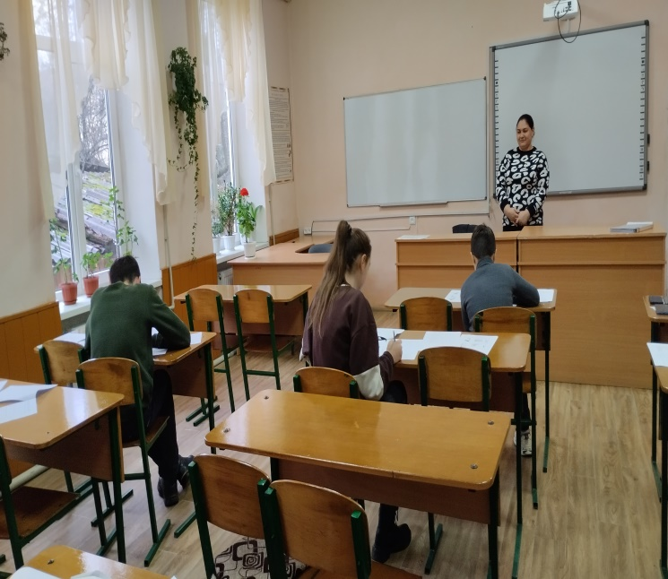
Результати ІІ етапу оліміади з біології
Звіт
Кількість закладів освііи , учні яких брали участь у I етапі олімпіади |  |  | Класи | Кількість учасників олімпіад за етапами |  |  |  |  |  | Кількість переможців II етапу за ступенями дипломів
 |  |  |  | I |  |  | II |  |  | I | ІІ | ІІІ
міських | сільсь­ких (селищ­них) | спе­ціалі­зов |  | міськ | сільсь­ких (селищ­них) | спе­ціалі­зова­них* | міських | сільсь­ких (селищ­них) | спе­ціалі­зова­них* | міських | сільсь­ких | спе­ц.
 | 7 |  | 8 |  | 46 |  |  | 8 |  |  | 3
 | 7 |  | 9 |  | 39 |  |  | 9 |  |  | 5
 | 3 |  | 10 |  | 27 |  |  | 4 |  |  | 2
 | 3 |  | 11 |  | 28 |  |  | 2 |  |  | 1
 |  |  | Разом |  | 140 |  |  | 21 |  |  | 11

Slide 15
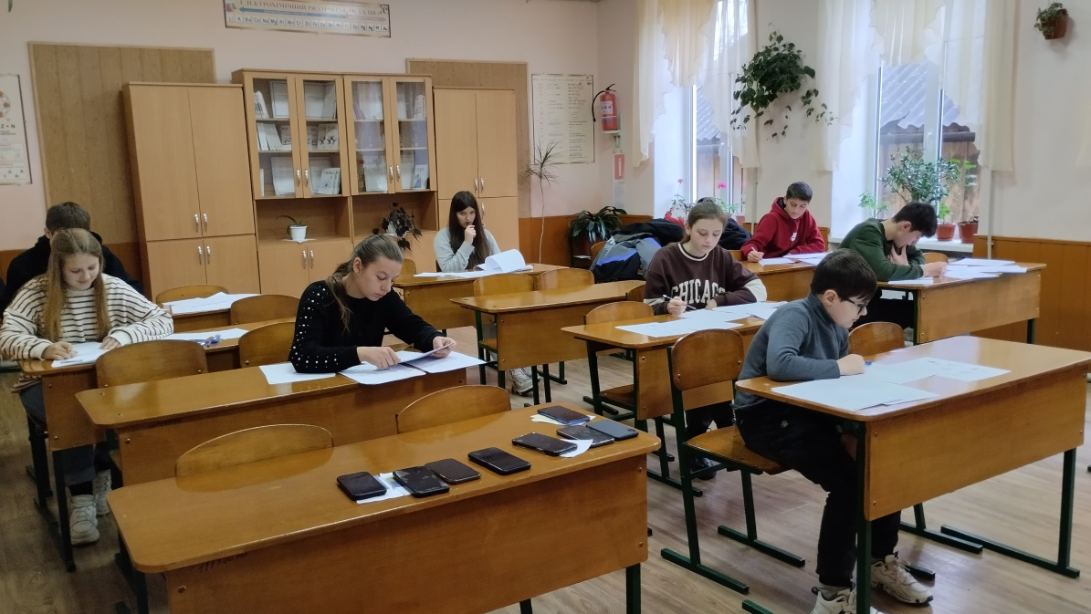
Заявка
№ з/п | Прізвище, ім'я та по батькові учня (повністю) | Число, місяць (прописом), рік народження | Назва закладу | Клас (курс) навчання | Клас (курс), за який буде виконувати завдання на олімпіаді | Місце, зайняте на ІІ етапі олімпіади | Прізвище, ім’я та по батькові працівника, який підготував учня(повністю) | Примітка
1. | Гімінчук Мирослава Флорівна | Дев’ятнадцете квітня 2009 | Буденецька гімназія ім. Г.Бостан | 9 | 9 | ІІ | Павел М.М.
2. | Мущак Юліан Георгійович | Дванадцяте квітня 2008 | Чудейський ліцей№2 | 10 | 10 | ІІІ | Чокан М.К. | ІІІ місце у ІІІ етапі

Slide 16
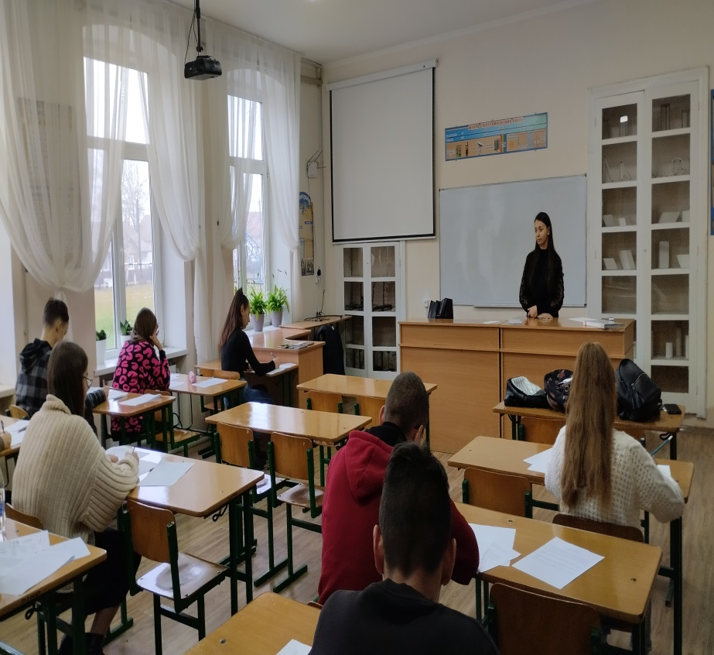
Результати ІІ етапу олімпіади з хімії
Кількість закладів освіти , учні яких брали участь у I етапі олімпіади |  |  | Класи | Кількість учасників олімпіад за етапами |  |  |  |  |  | Кількість переможців II етапу за ступенями дипломів
 |  |  |  | I |  |  | II |  |  | I | ІІ | ІІІ
міських | сільсь­ких (селищ­них) | спе­ціалі­зова­них* |  | міських | сільсь­ких (селищ­них) | спе­ціалі­зова­них* | міських | сільсь­ких (селищ­них) | спе­ціалі­зова­них* | міських | сільсь­ких (селищ­них) | спе­ціалі­зова­них*
 | 7 |  | 7 |  | 38 |  |  | 4 |  |  | 2
 | 7 |  | 8 |  | 33 |  |  | 6 |  |  | 2
 | 7 |  | 9 |  | 29 |  |  | 5 |  |  | 2
 | 3 |  | 10 |  | 18 |  |  | 0 |  |  | 0
 | 3 |  | 11 |  | 14 |  |  | 0 |  |  | 0
 |  |  | Разом |  | 132 |  |  | 15 |  |  | 6
Звіт

Slide 17
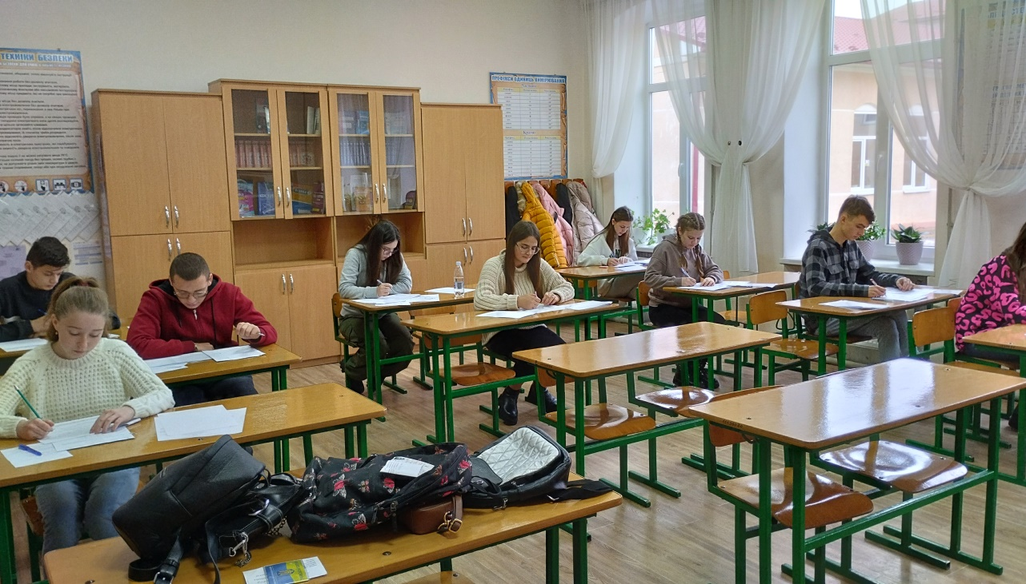
Заявка
№ з/п | Прізвище, ім'я та по батькові учня (повністю) | Число, місяць (прописом), рік народження | Назва закладу | Клас (курс) навчання | Клас (курс), за який буде виконувати завдання на олімпіаді | Місце, зайняте на ІІ етапі олімпіади | Прізвище, ім’я та по батькові працівника, який підготу-вав учня (повністю) | Примітка
1. | Попович Софія Костянтинівна | П’яте травня 2011 | Чудейський ліцей №2 | 7 | 7 | ІІІ | Сумарюк А.Д.

Slide 18
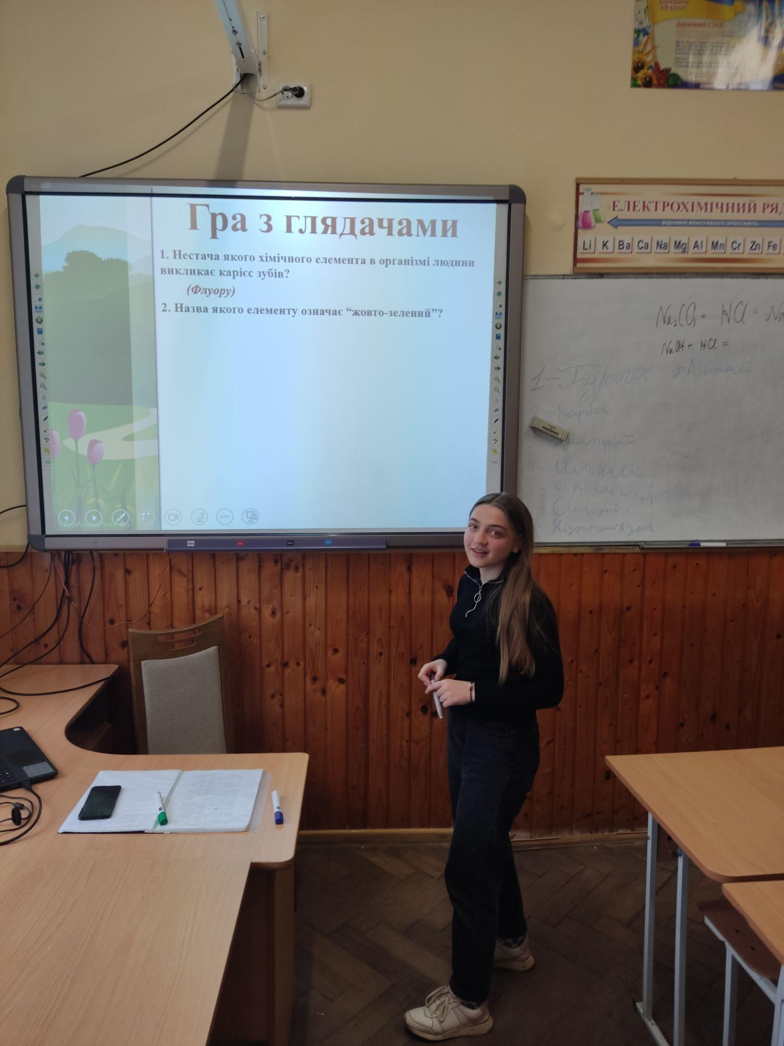
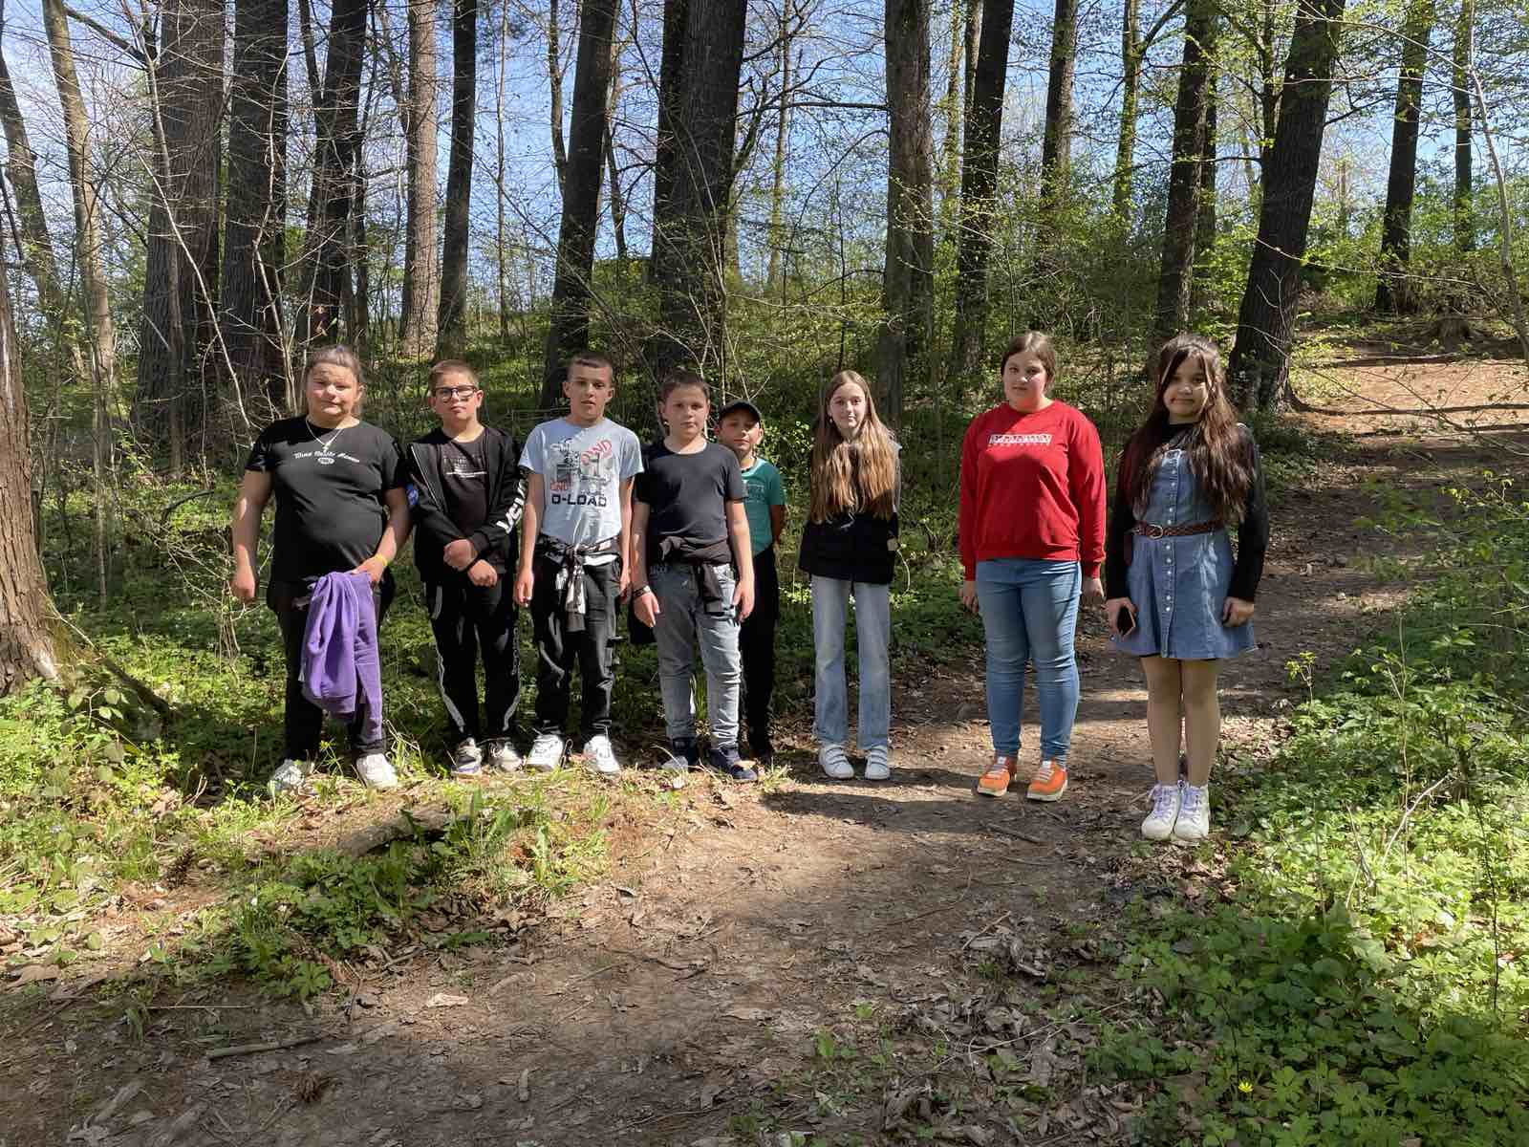
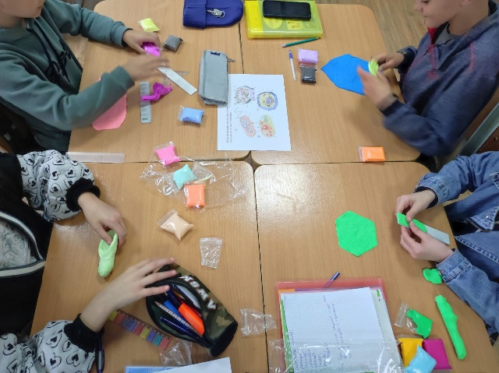
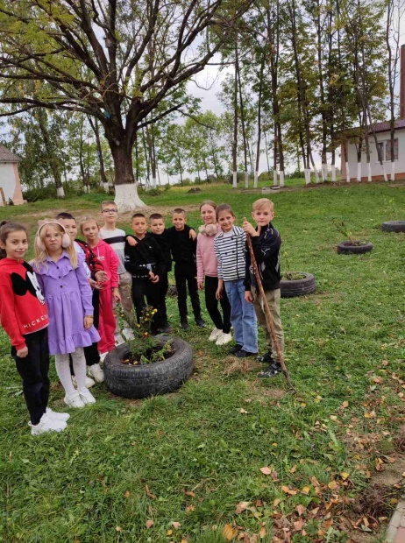
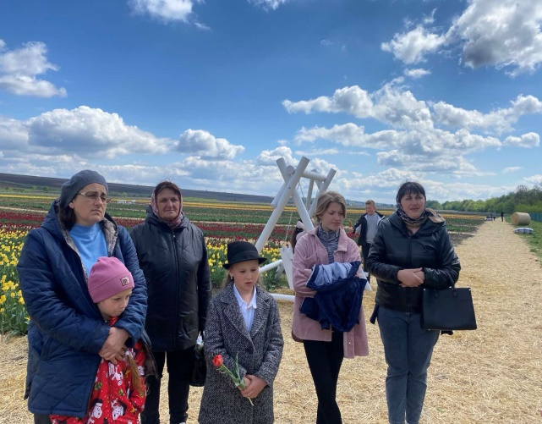
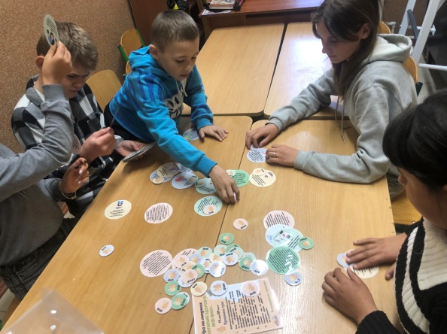
Тиждень природничих наук (15.04 -19.04.2024)

Slide 19
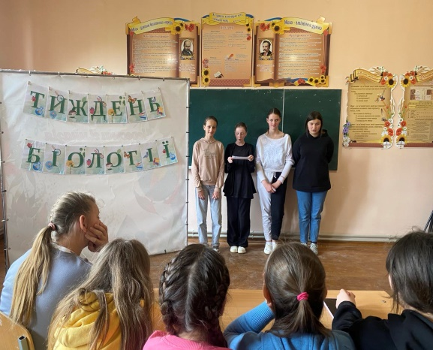
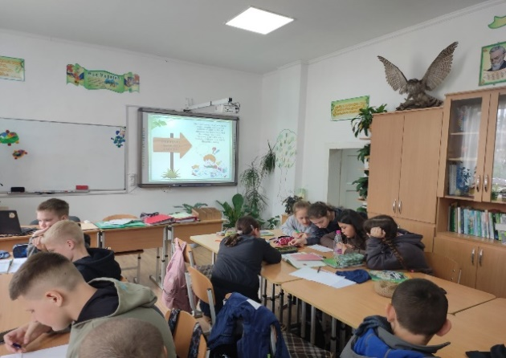
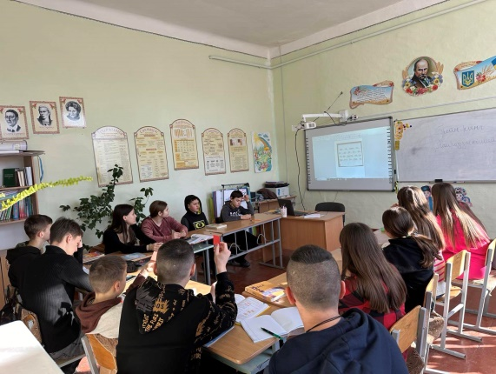
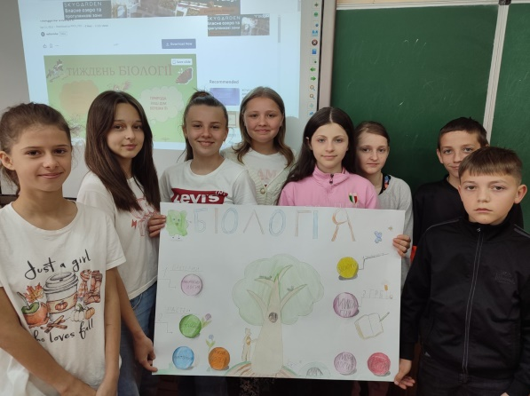
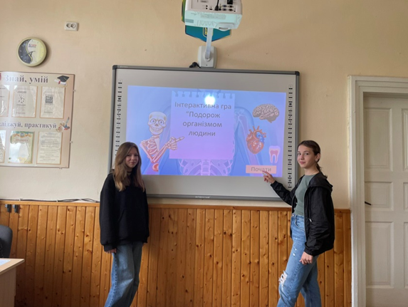
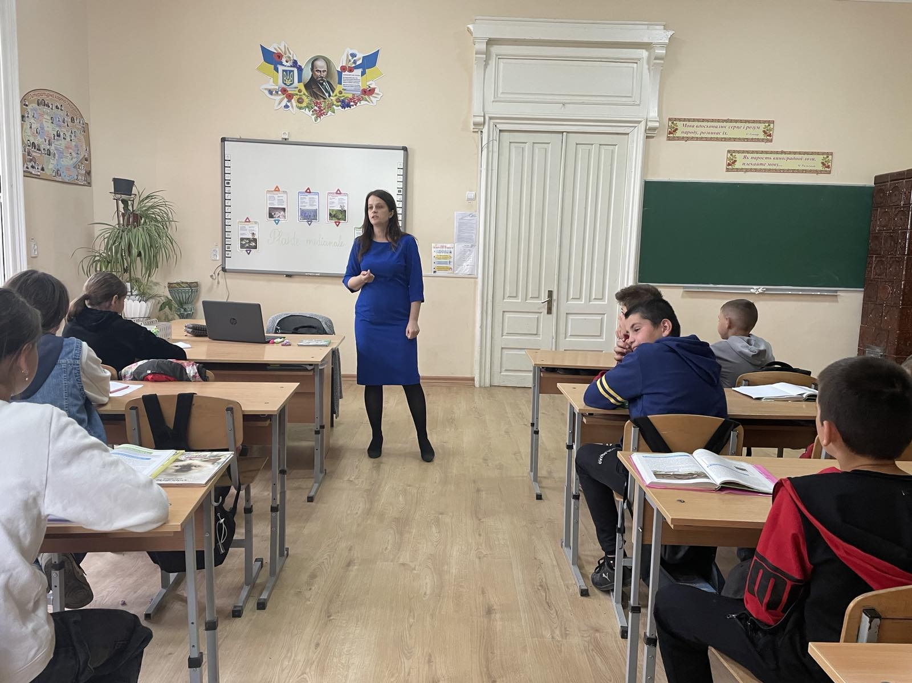
Тиждень природничих наук

Slide 20
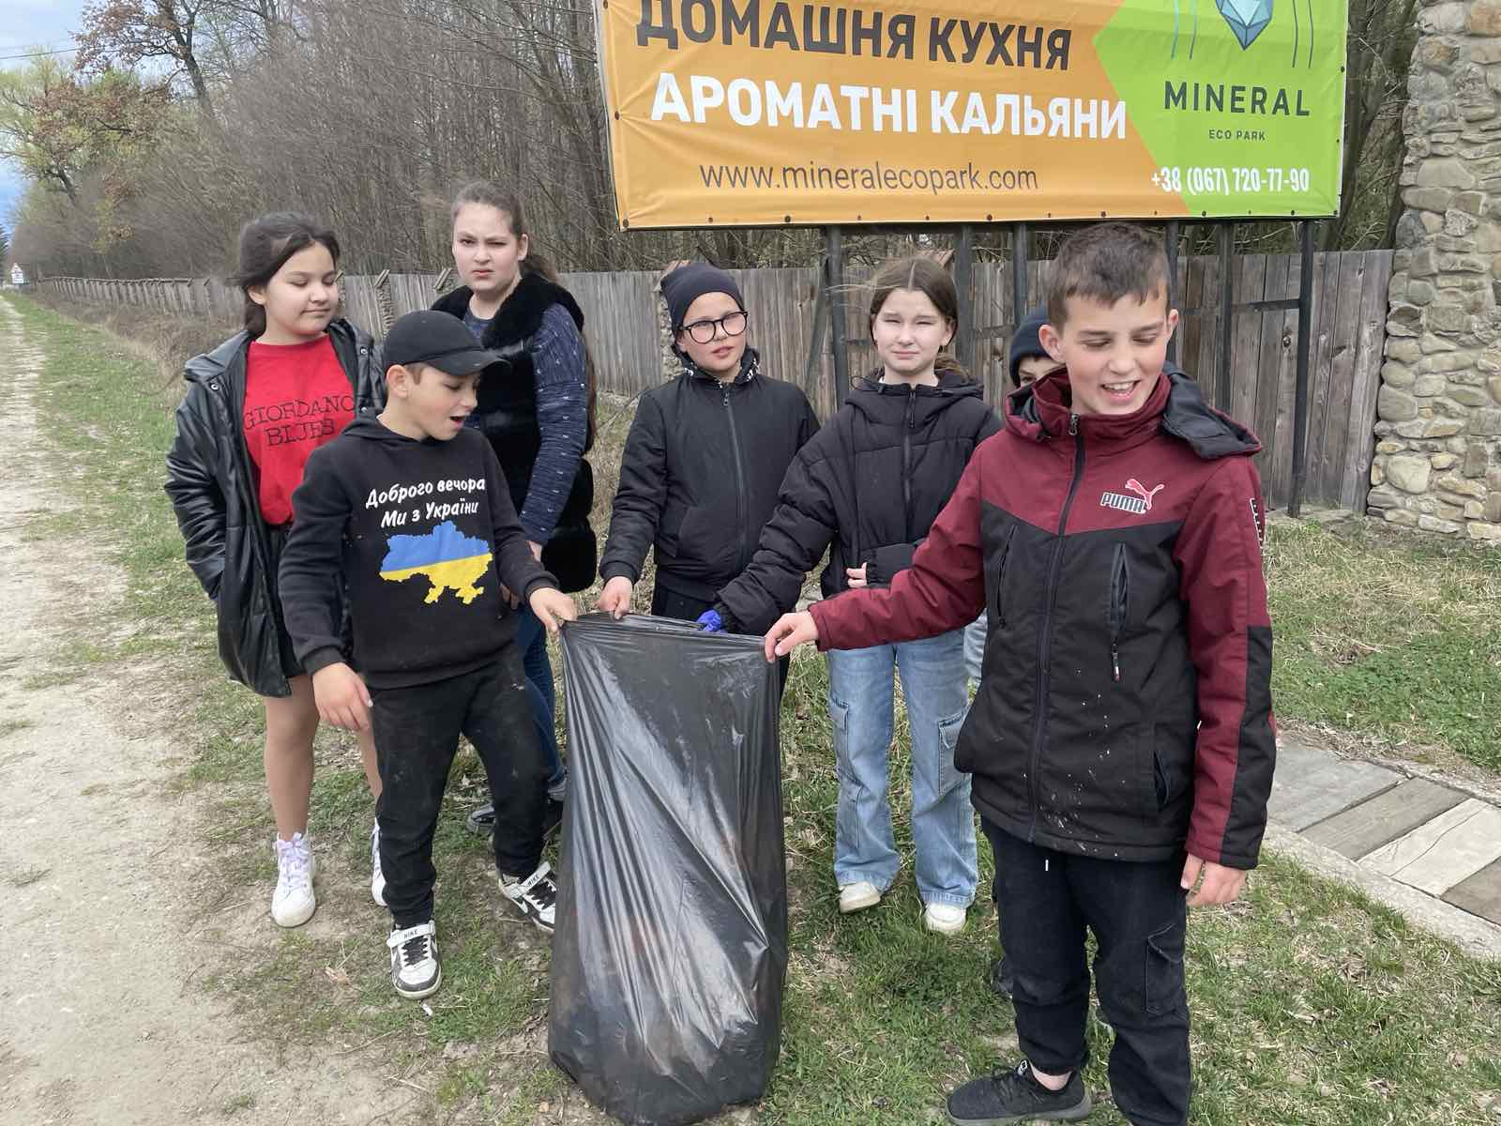
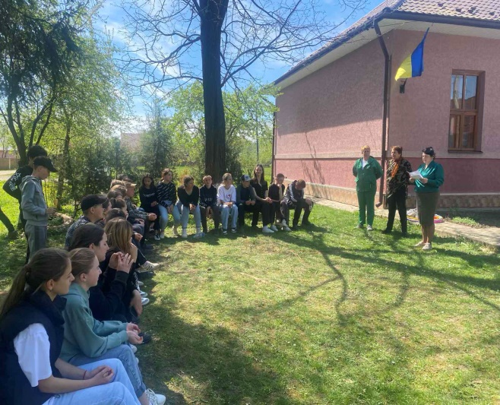
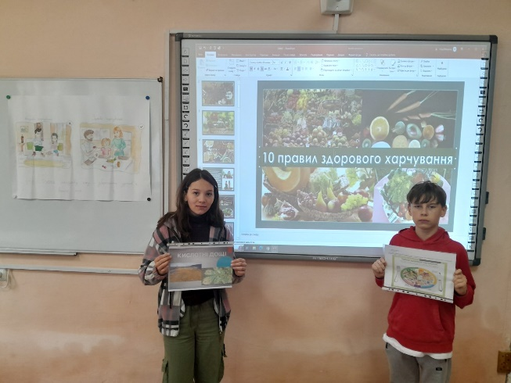
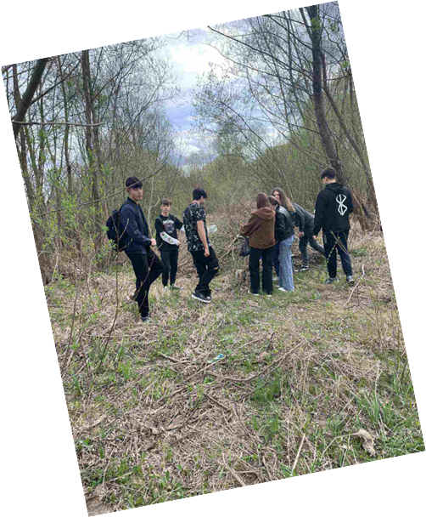
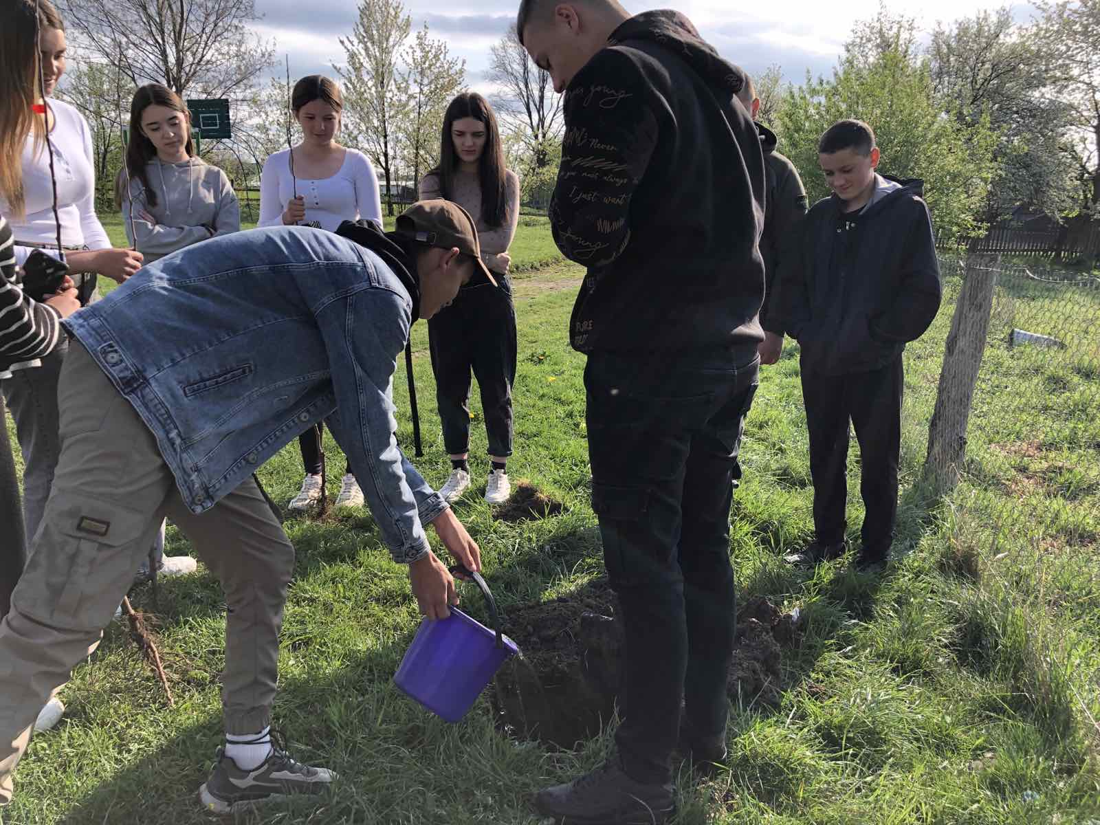
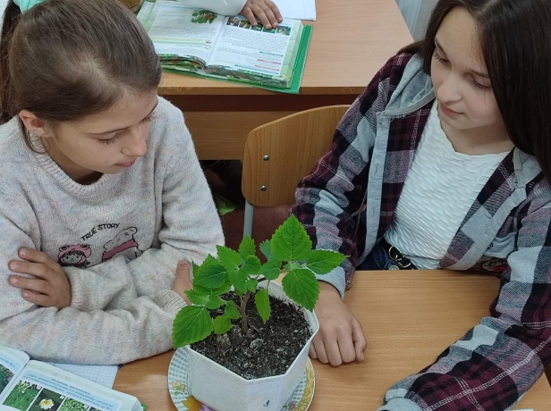
Тиждень природничих наук

Slide 21
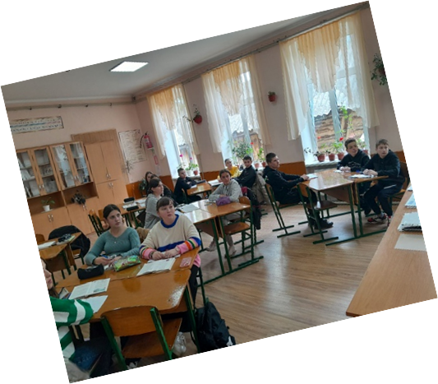
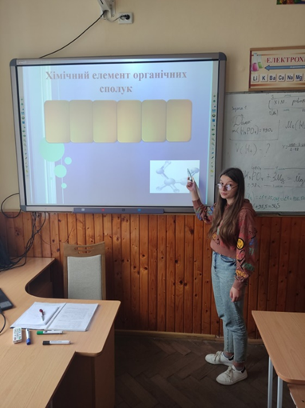
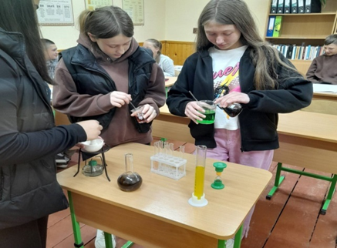
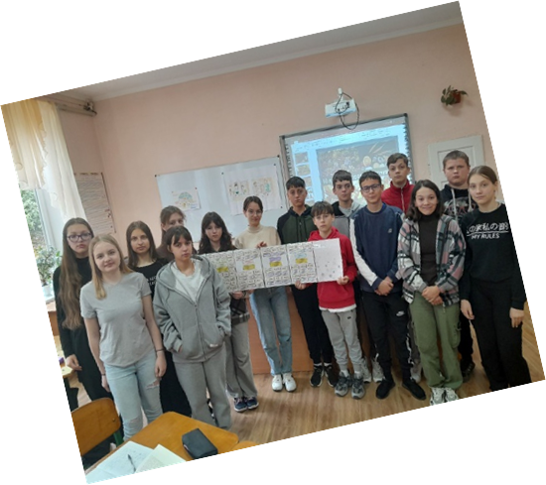
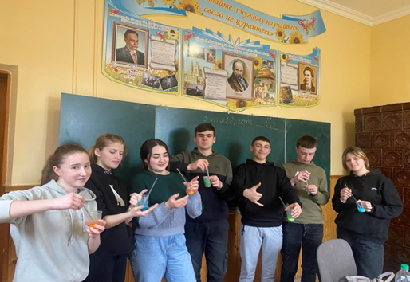
Тиждень природничих наук

Slide 22
Атестація педпрацівників
УКРАЇНА
ЧЕРНІВЕЦЬКА ОБЛАСНА ДЕРЖАВНА АДМІНІСТРАЦІЯ
ЧЕРНІВЕЦЬКА ОБЛАСНА ВІЙСЬКОВА АДМІНІСТРАЦІЯ
ДЕПАРТАМЕНТ ОСВІТИ І НАУКИ
НАКАЗ
«15 »вересня 2024р. №248
Про проведення атестації
педагогічних працівників
у 2023/2024 навчальному році

Slide 23
Результати атестації
1.Сумарюк Анатолій Денисович – присвоєна кв. категорія «Спеціаліст вищої категорії»
2. Харитеску Мірела Миколаївна-присвоєна кв. категорія «Спеціаліст вищої категорії»

Slide 24
Завдання ТПСПП природничого напрямку на 2024-2025 н.р.
1.Оцінювання навчальних досягнень учнів (наказ МОН від 02.08.2024 №1093)
2.Методичні аспекти роботи у 7 класах НУШ.
3.Технології дистанційного навчання.

